Slide 1



人教版 必修1
第3课 大堰河
——我的保姆
金榜苑“创新设计”同步课件

Slide 2
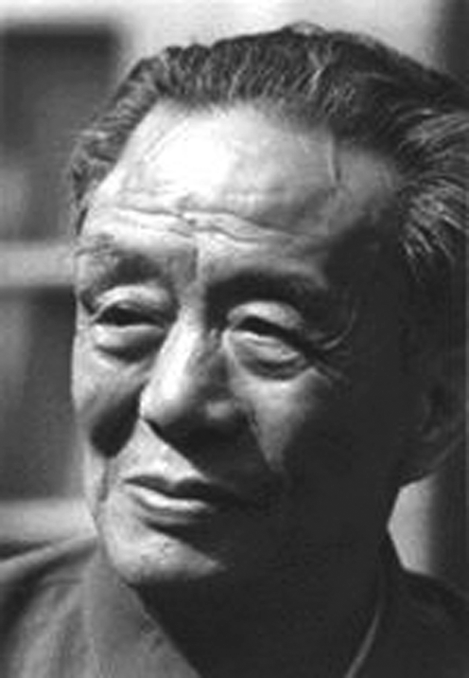
作者视窗
艾青(1910—1996)，原名蒋海澄，1910年出生
于浙江金华。艾青从小酷爱绘画，18岁考入西湖
艺术院绘画系，1929年留学法国，1932年回国后
加入“中国左翼美术家联盟”，7月因参加进步美
术活动被国民党政府判刑6年。1933年第一次用艾
青的笔名发表长诗《大堰河——我的保姆》，感
情诚挚，诗风清新，轰动诗坛。1938年初到西北
地区，创作了《北方》等著名诗篇。1940年赴延
安，在陕甘宁边区文化协会工作。1945年随华北文艺工作团到张家口，后任华北联合大学文艺学院领导工作。
中国现代诗人，1985年，获法国文学艺术最高勋章，这是我国诗人得到的第一个国外文学艺术的最高级大奖。人们称这位诗人是“农民的后裔”“农民的儿子”。
作品：《火把》《向太阳》《在浪尖上》《光的赞歌》等；论文集《诗论》《论诗》《新诗论》。

Slide 3
写作背景
艾青出生时母亲难产，算命先生说他会“克死父母”，因此他一出生就受家人歧视，被寄养到大堰河家。艾青就是吮吸着大堰河的乳汁，在她精心爱抚下成长的。直到五岁才被领回家，仍然受家庭歧视，规定他不能叫父母为爸爸妈妈，而要叫叔叔婶婶。因此在艾青的情感世界里，对大堰河的爱远远超过了对父母的爱！因此他“长大一点后，总想早点离开家庭”，18岁就离开了家。1933年1月，他23岁，在狱中他满怀深情写下了《大堰河——我的保姆》。后来诗人在1953年和1973年两次回乡，都一往情深地去祭扫大堰河的墓。
大堰河，出生于离艾青老家五里远的大叶荷村，很小就被卖到艾青的家乡——畈田蒋村当童养媳。她没有名字，人们只好用她的出生地称呼她，“卑微到连自己的名字也没有！”她一生命运非常悲惨：与前夫生了三个孩子；前夫死后，另嫁，又生了两个孩子。当时农民生活很艰难，苛捐杂税，还有地主盘剥。大堰河孩子多，生活更是艰难，她受尽煎熬，仅四十多岁就离开了人世。

Slide 4
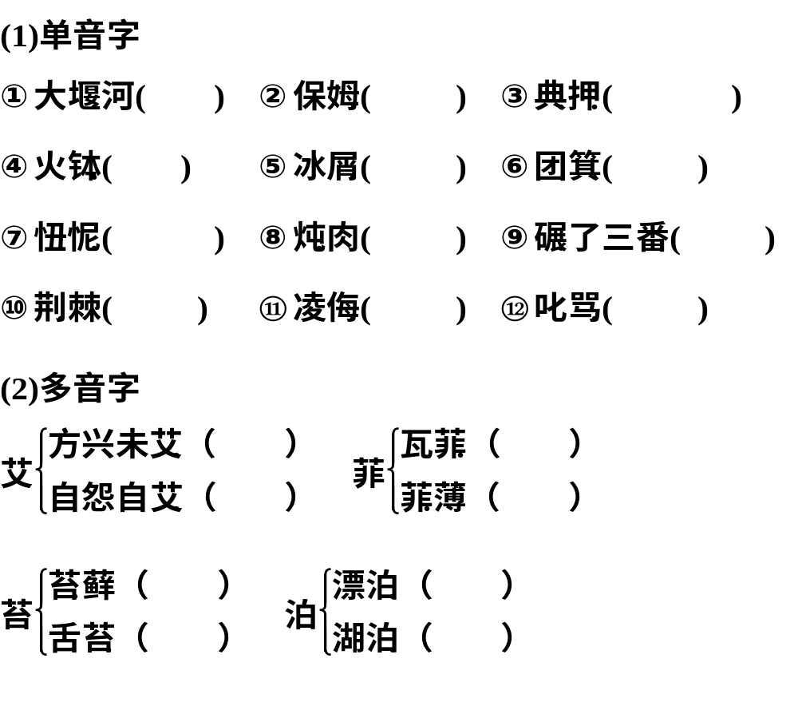
基础梳理·字音识记
yàn
mǔ
diǎn yā
bō
xiè
jī
niǔ ní
dùn
niǎn
jīng
wǔ
chì
ài
fēi
yì
fěi
tái
bó
tāi
pō

Slide 5
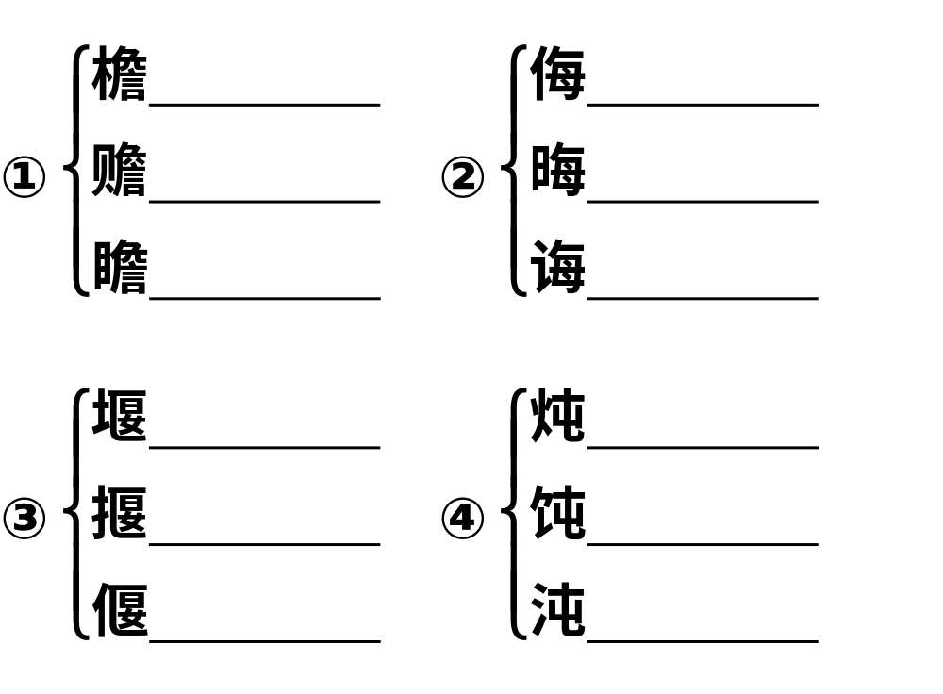
基础梳理·辨形组词
屋檐
侮辱
赡养
晦涩
瞻仰
教诲
大堰河
炖肉
揠苗助长
馄饨
偃旗息鼓
混沌

Slide 6
基础梳理·近义词辨析
(1)忸怩不安·坐立不安
忸怩不安：羞惭的样子，不好意思，心里慌乱。
坐立不安：坐着也不是，站着也不是。形容心情紧张，情绪不安。前者侧重心情羞惭；后者侧重心情紧张。
①他说话________，像一个大姑娘似的。
②不少即将参加高考的同学们开始__ ______、心悸心慌，吃不下饭。
(2)凄苦·凄凉
凄苦：凄惨痛苦。
凄凉：凄惨冷落，多用来形容环境或景物。
①我心中不禁起了游子思乡之感，觉得置身于陌生的异乡人中，真是万分 。
②从《茅屋为秋风所破歌》的描写中，我们能读出杜甫晚年________的生活境遇。
忸怩不安
坐立不安
凄凉
凄苦

Slide 7
基础梳理·成语积累
(1)忸怩不安：形容不大方、羞惭、不好意思的样子，心里慌乱。
(2)天伦叙乐：即叙天伦之乐，叙谈父子、兄弟间的快乐之事。泛指享受和睦完美的家庭生活的乐趣。
【运用】
(1)他虽然高大、魁梧，但做任何事都是笨手笨脚的，以至于他在人群中很忸怩不安。( )
(2)同学之间只有相互帮助，才能相互享受其中的天伦叙乐。( )
√
×

Slide 8
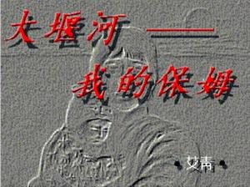
小组合作
1．从第1节诗看，大堰河是一个怎样的人？这一节在全诗中有何作用？
【审题】此题考查鉴赏诗歌形象和分析结构的能力。
第1节共四句，都是判断句：大堰河是保姆，名字是村庄的名字，她是童养媳，大堰河是保姆。第2句写大堰河没有名字，点出她的穷苦的身份和生活艰难；其余三句直接点出了大堰河的卑微身份。第1句和第4句重复咏叹，“我的保姆”写出了作者对大堰
河的怀念，
奠定了全诗
的感情基调。
【答案】
第1节诗四个判断句，从三个方面介绍大堰河的悲苦低微的身世：没有姓名，童养媳，靠出卖乳汁和汗水谋生。诗从一开始就显示了它鲜明的叙事性质。重叠反复地咏叹“大堰河，是我的保姆”，为全诗奠定了浓郁的抒情基调。

Slide 9
小组合作
2．本诗第3节选取了哪些景象？用了哪些修饰语？表达了什么内容？请完成下表。
景象 | 修饰语 | 表达内容
坟墓
雪压、草盖
写出了大堰河卑微的身世、悲苦的一生及身后的凄凉，从而表达了诗人的悼念哀伤之情。
故居
关闭
瓦菲
枯死
被典押
一丈平方
园地
石椅
长了青苔

Slide 10
小组合作
3.诗歌第8节借助于细节描写来抒情，请指出诗人描写了哪些细节？这些细节表现了大堰河怎样的感情？抒发了诗人怎样的感情？请完成下表。
细节描写 | 大堰河的感情 | 诗人情感
忙着切冬米的糖
疼爱乳儿
表达了对大堰河的怀念、感激和悼念之情。
贴乳儿的画
喜爱乳儿
对邻居夸乳儿
喜爱乳儿
梦里吃乳儿的喜酒
盼乳儿幸福

Slide 11
小组合作
4.结合倒数第2节思考：诗人的感情是否只停留在大堰河一个人身上？是否只是赞美大堰河一个人？
【审题】此题考查探究作品主旨的能力。
从“呈给大地上一切的，我的大堰河般的保姆和她们的儿子”，可知诗人的感情不是只停留在大堰河一个人身上。大堰河这样的人，在旧中国有千千万万，只是“大堰河”这个形象更典型、更理想。所以作者将这种儿子对母亲的情感扩大，直接抒发了对广大劳动人民的敬爱之情和对黑暗世界的憎恨之情。
【答案】
不是，艾青通过对大堰河勤劳、善良、宽厚、淳朴的形象的塑造，写出了整个旧中国农民的悲惨命运，表达出对黑暗世界的强烈憎恨。
正是这些像大堰河一样的人类社会的保姆，用他们勤劳的双手创造了人类世界，创造了统治阶级和剥削阶级享乐的物质财富，用宽厚、善良的心给人以温暖；正是千千万万的劳动群众，挤干了乳汁，流尽了血汗，养活了别人，自己却一无所有，过着悲惨的生活。所以，诗人把诗“呈给大地上一切的，我的大堰河般的保姆和她们的儿子”，就使诗的主题思想有了更深广的社会意义。

Slide 12
师生探究
1．诗人在第7节诗中连续使用六个“她含着笑……”，有什么作用？
【审题】此题考查鉴赏诗歌表达技巧的能力。
排比给人以一气呵成之感，节奏感强，增强语言气势，加强表达效果。用来叙述，可以把事物写得更细致、详尽；用来抒情，可以把感情抒发得更鲜明、强烈；用来说理，可以把道理讲得更充分、透彻。
回答排比作用时可按照以下格式组织答案：①把××内容充分表现出来，增强了气势；②把××道理阐述得严密、透彻，加强了表达效果；③节奏感强，把××情感抒发得淋漓尽致。
连续使用六个“她含着笑……”，一方面写出了她劳动时的乐观态度，另一方面也写出了她为了自己的家而付出的艰辛。每一句都展现了一幅令人心酸的画面。

Slide 13
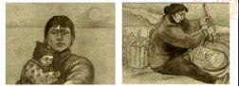
师生探究
本节用六个排比句，描写大堰河不论冬夏，不分寒暑，年复一年地承担着繁重的劳动：洗衣、做菜、喂猪、炖肉、晒麦、晒豆……每一句都展现出一幅令人心酸的画面。诗里反复铺排“她含着笑”不停地劳动，突出了她勤劳、淳朴、宽厚、善良、易满足的品格，突出了她为自己的家付出的艰辛，也渗透着诗人对她悲苦命运的深切同情。

Slide 14
师生探究
2．作者在诗中巧妙地运用了对比的表现手法来抒发情思，表现主旨。请结合全诗，找出相关描写并分析其表达效果。
对比 | 描写举例 | 表达效果
家庭状况
在家中的 地位
①大堰河家：“围裙上的炭灰”“为山腰的荆棘扯破的衣服”。②地主家：“红漆雕花的家具”“碾了三番的白米的饭”。
将两个家庭的生活状况进行对比描写，虽未做任何评论，但黑暗社会的不合理已经非常明显地表现出来了
①大堰河家：“你用你厚大的手掌把我抱在怀里，抚摸我”。②地主家：我”“忸怩不安”“新客”
清楚地显示出诗人的亲疏与爱憎

Slide 15
师生探究
对比 | 描写举例 | 表达效果
大堰河的梦想和现实境况 对比
大堰河生 前和死后 的对比
①梦想：“她吃着她的乳儿的婚酒，坐在辉煌的结彩的堂上，而她的娇美的媳妇亲切地叫她‘婆婆’”。②现实：“梦没有做醒的时候已死了”“含泪的去了”。
美丽的梦境和凄惨的死亡，表达了作者对大堰河的同情和悼念，增强了抒情气氛，深化了主题。
①生前：“用抱过我的两臂，劳动”“深爱着她的乳儿”。②死后：“她死时，轻轻地呼着她的乳儿的名字”“乳儿不在她的旁侧”“同着四十几年的人世生活的凌侮……同着一手把的纸钱的灰”。
生前辛苦操劳，满怀着对“我”的期望，死后凄苦悲凉，表达了作者对大堰河的悼念和同情。

Slide 16
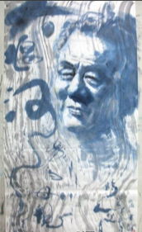
师生探究
3．这首诗第12节中说“呈给你黄土下紫色的灵魂”，灵魂为什么是紫色的呢？
【审题】此题考查鉴赏诗歌形象和作者情感的能力。
紫色介于红色和蓝色之间，是伤痕的颜色，是凝血的颜色，是因窒息而死的人的颜色，代表了不幸、苦楚、伤痛和死亡等。大堰河一生苦难，结局悲惨，因而被称为“紫色的灵魂”。
同时，在古代，紫色是高贵的象征。帝王称为“紫微星”，“紫气”用来指帝王之气。美学中，“紫色是高贵、神圣、优雅、温厚的特征。”艾青是一位富于美术涵养的诗人，在他眼中，“紫色的灵魂”自然是最美、最高贵的灵魂。所以，他以 “黄”与 “紫”两种颜色对举，表达对乳母的崇敬、怀念之情，字里行间洋溢着深切的赞美。

Slide 17

师生探究
(1)紫色代表痛苦。紫色是一种痛苦、压抑的颜色，大堰河的一生尝遍了“数不尽的奴隶的凄苦”，付出超负荷的体力，忍受无边的奴役，却依然贫穷；她爱自己的乳儿， 但却在梦未醒的时候“含泪的去了”。她的一生是痛苦的，所以“紫色的灵魂”就是痛苦的灵魂。
(2)紫色代表高贵。紫色又是一种高贵的颜色，大堰河勤劳、无私、爱
心博大，像爱自己的亲生儿子
一样疼爱乳儿，这伟大无私的
母爱让诗人情不自禁地歌颂。
所以，“紫色的灵魂”又是高
贵的灵魂。

Slide 18
师生探究
4．结合全诗，分析大堰河的形象及本诗所表达的思想感情。
形象 | 表现 | 作者情感
她用“厚大的手掌”洗衣、做饭、喂猪，终日操劳
勤劳
作者通过对自己乳母的回忆与追思，抒发了对贫苦农妇大堰河的怀念之情、感激之情和赞美之情，从而激发了人们对旧中国广大劳动妇女悲惨命运的同情，对这“不公道的世界”的强烈仇恨
她永远是“含着笑”去做每一件农活，质朴乐观
善良
她像亲生母亲一样，“深爱着她的乳儿”，纵使在终日劳作的疲惫之后，仍然不忘记用她“厚大的手掌”把“我”抱在怀里，抚摸“我”
慈爱
博大
多年的贫苦生活过早地夺取了她的健康，年仅40多岁就含泪地去了
悲苦

Slide 19
写法迁移
请以“母爱”为话题写一短文。要求：至少有一处运用排比手法，200字左右即可。
丹纳曾经说过这么一句话：“有一种超于一切之上的动力，就是爱，因为她能促成另外一个的幸福，把自己的幸福隶属于另一个人，为了增进他的幸福而竭忠尽智。”这句话简直就是母亲对待子女的真实写照。
爱之花开放的地方，生命便能欣欣向荣。有人说“母爱是闪耀着生命之光的一株灵芝草，让痛苦顿时消融”；有人说“母爱是一阵清风，吹走了我心中的阴影”；有人说“母爱是一本闪烁着智慧之光的书，教导我们如何做人”。在母爱的沐浴中行走，我从不感到无助，因为有一种力量始终支持着我，那就是那永不褪色的母爱。现在的日子里，我享受着母亲的爱，在以后的日子里，我要学会爱母亲。

Slide 20
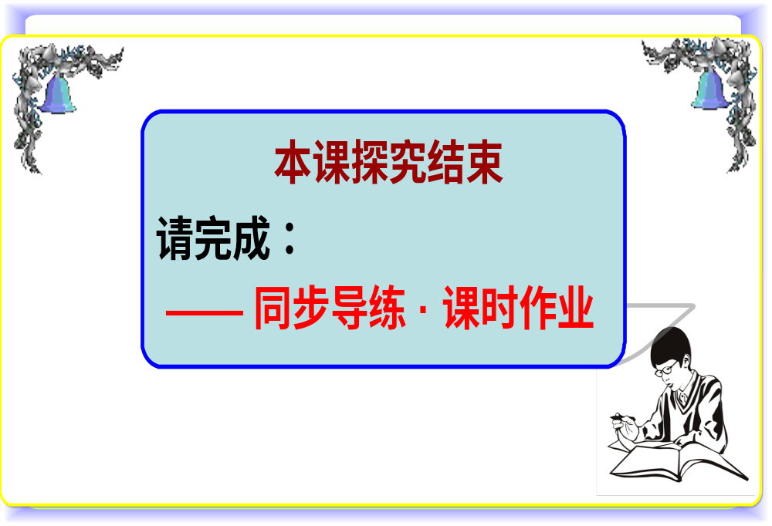
创新设计 同步语文人教版 ·必修1

